Slide 1
الفصل
الجبر الأنماط العددية و الدوال
١
الفصل الأول: الجبر الأنماط العددية و الدوال
١-٨ الجبر والمعادلات
صفحة ٤٥

Slide 2
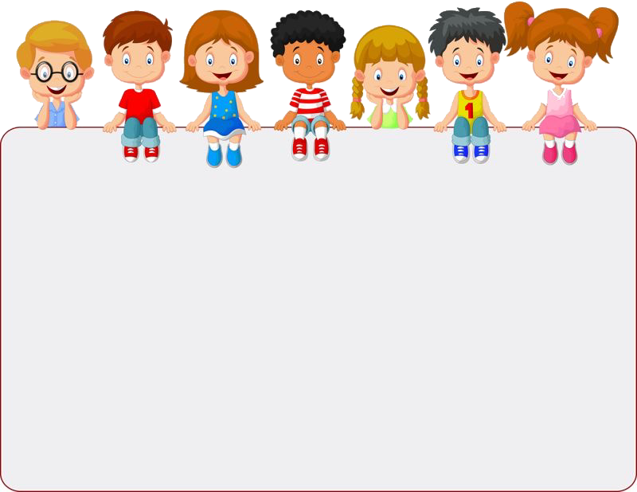



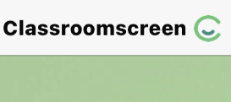
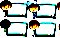





أدوات
ماذا تعلمت
ماذا أريد أن أعرف
ماذا أعرف
جدول التعلم
نشاط
التركيز | فكرة الدرس | المفردات | التدريس | استعد | أمثلة | التدريب | تأكد | مهارات عليا | التقويم | تقويم ختامي | الواجب

Slide 3
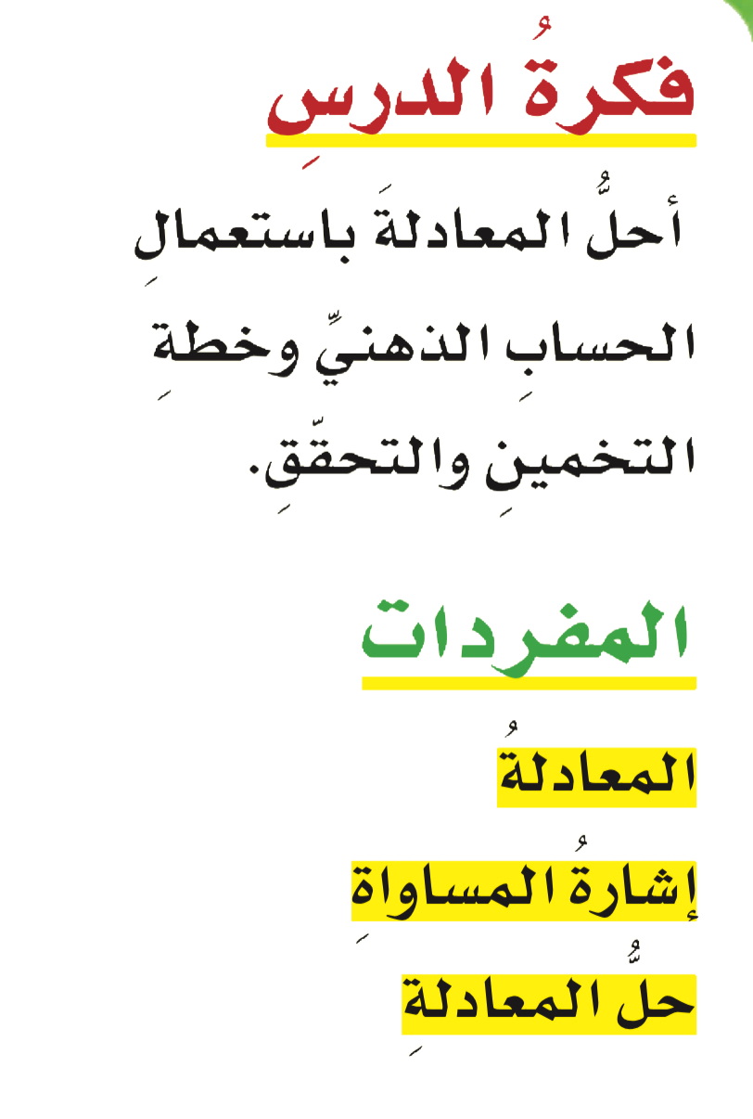
فكرة الدرس
أدوات
المفردات
نشاط
التركيز | فكرة الدرس | المفردات | التدريس | استعد | أمثلة | التدريب | تأكد | مهارات عليا | التقويم | تقويم ختامي | الواجب

Slide 4
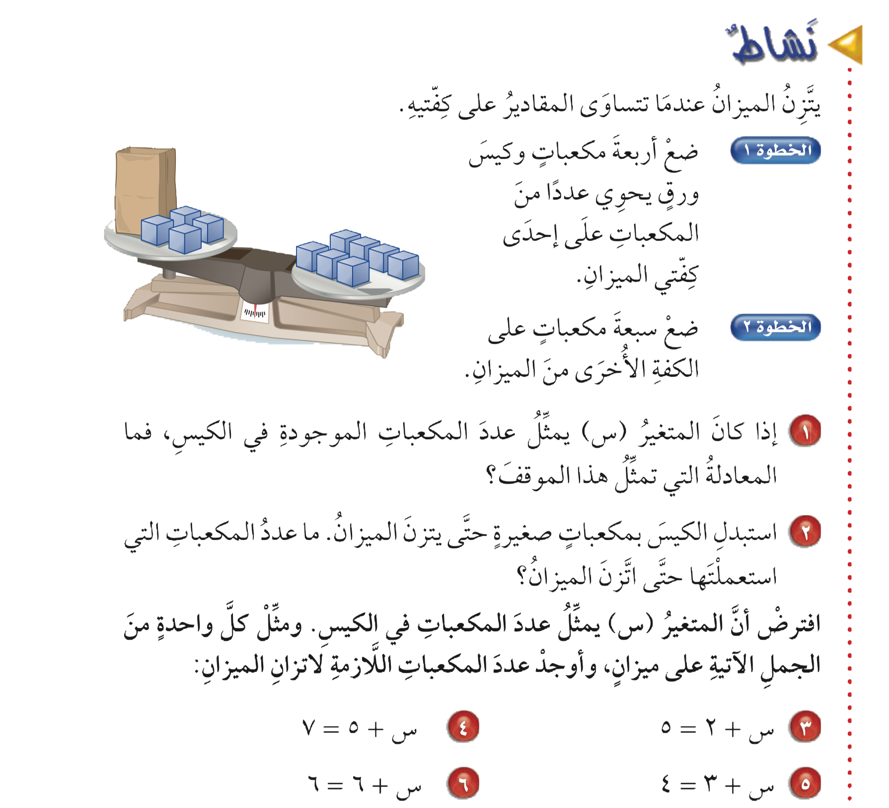
نشاط
أدوات
نشاط
التركيز | فكرة الدرس | المفردات | التدريس | استعد | أمثلة | التدريب | تأكد | مهارات عليا | التقويم | تقويم ختامي | الواجب

Slide 5
نشاط
أدوات
نشاط
التركيز | فكرة الدرس | المفردات | التدريس | استعد | أمثلة | التدريب | تأكد | مهارات عليا | التقويم | تقويم ختامي | الواجب

Slide 6
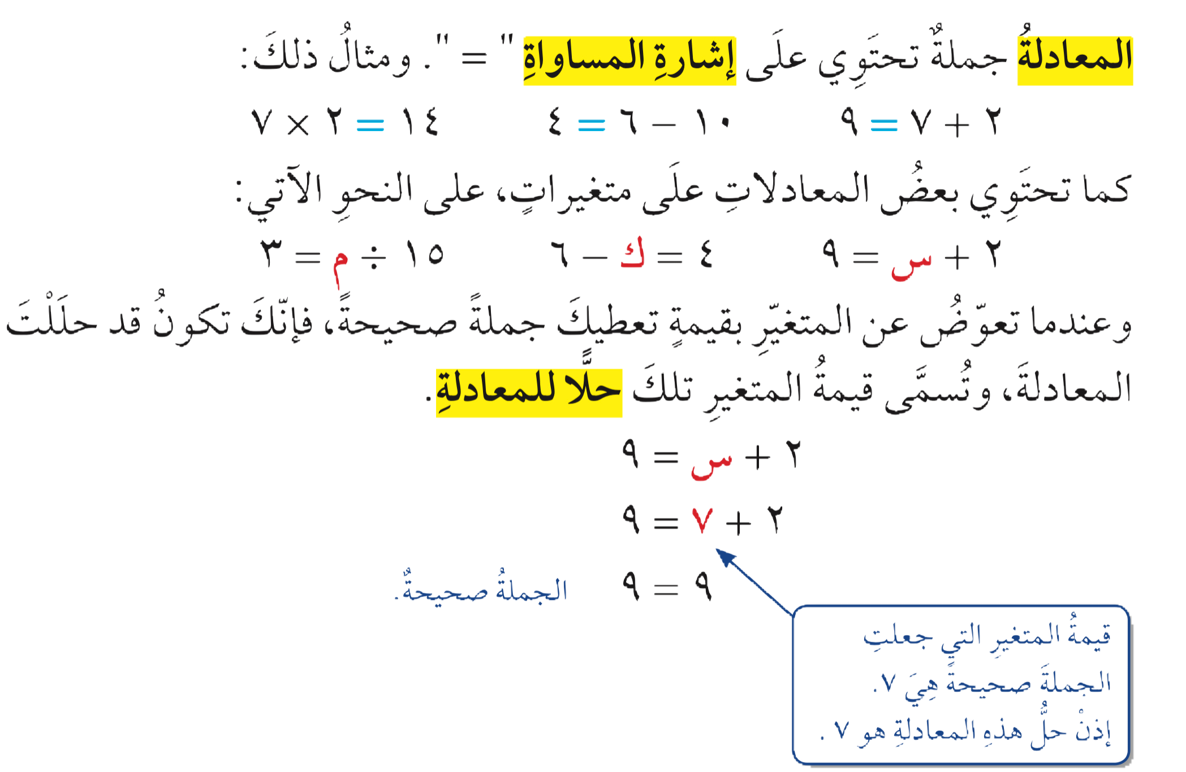
مفردات
أدوات
نشاط
التركيز | فكرة الدرس | المفردات | التدريس | استعد | أمثلة | التدريب | تأكد | مهارات عليا | التقويم | تقويم ختامي | الواجب

Slide 7
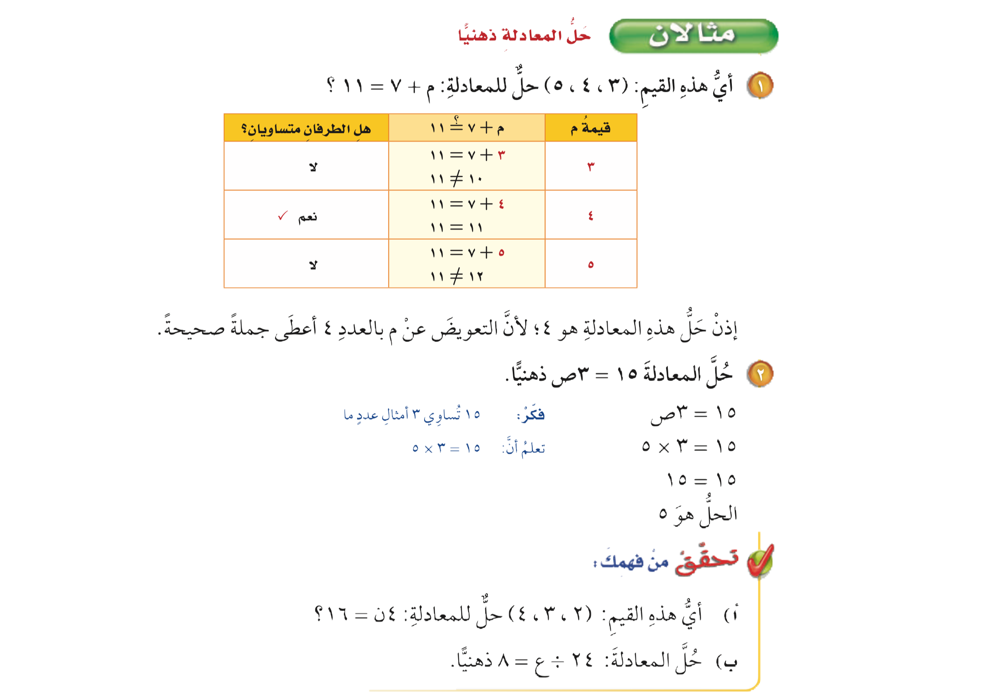
مثالان
حل المعادلة ذهنياً
أدوات
تحقق من فهمك
نشاط
التركيز | فكرة الدرس | المفردات | التدريس | استعد | أمثلة | التدريب | تأكد | مهارات عليا | التقويم | تقويم ختامي | الواجب

Slide 8

تحقق من فهمك
أدوات
الحل
نشاط
التركيز | فكرة الدرس | المفردات | التدريس | استعد | أمثلة | التدريب | تأكد | مهارات عليا | التقويم | تقويم ختامي | الواجب

Slide 9
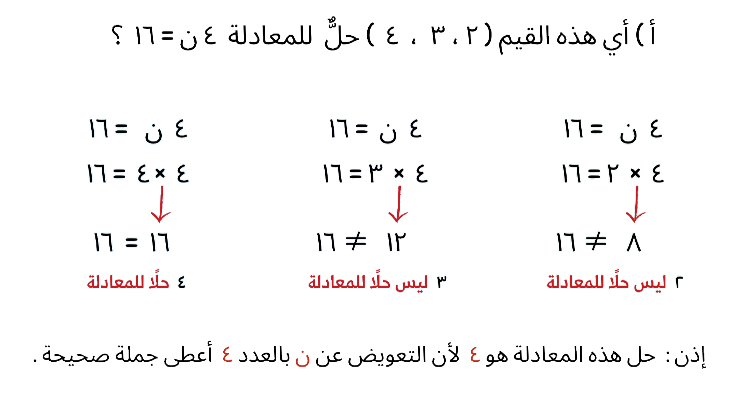
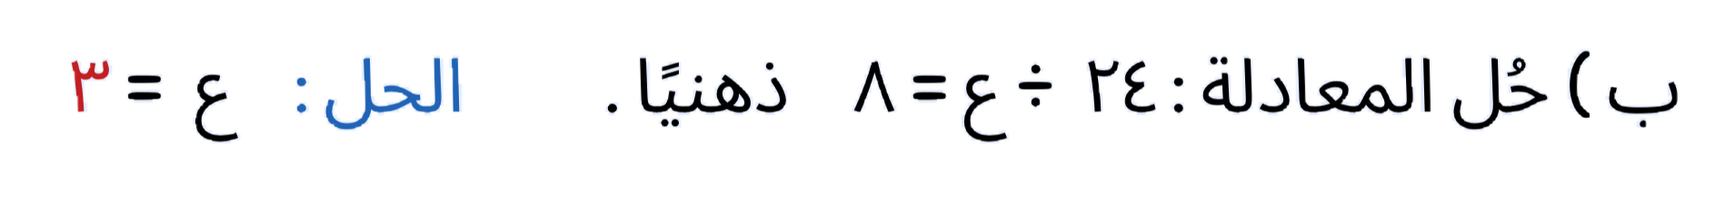
تحقق من فهمك
أدوات
نشاط
التركيز | فكرة الدرس | المفردات | التدريس | استعد | أمثلة | التدريب | تأكد | مهارات عليا | التقويم | تقويم ختامي | الواجب

Slide 10
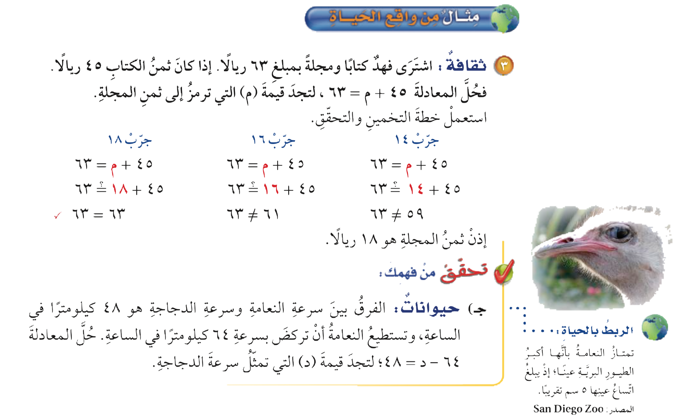
مثال من واقع الحياة
حل المعادلة ذهنياً
أدوات
تحقق من فهمك
نشاط
التركيز | فكرة الدرس | المفردات | التدريس | استعد | أمثلة | التدريب | تأكد | مهارات عليا | التقويم | تقويم ختامي | الواجب

Slide 11
تحقق من فهمك
أدوات
الحل
نشاط
التركيز | فكرة الدرس | المفردات | التدريس | استعد | أمثلة | التدريب | تأكد | مهارات عليا | التقويم | تقويم ختامي | الواجب

Slide 12
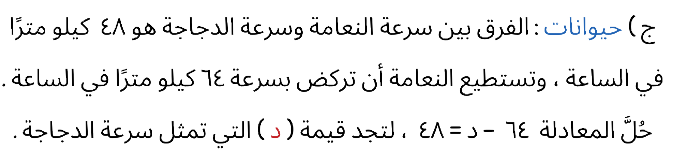
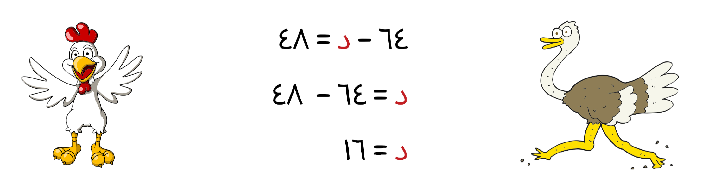
تحقق من فهمك
أدوات
نشاط
التركيز | فكرة الدرس | المفردات | التدريس | استعد | أمثلة | التدريب | تأكد | مهارات عليا | التقويم | تقويم ختامي | الواجب

Slide 13
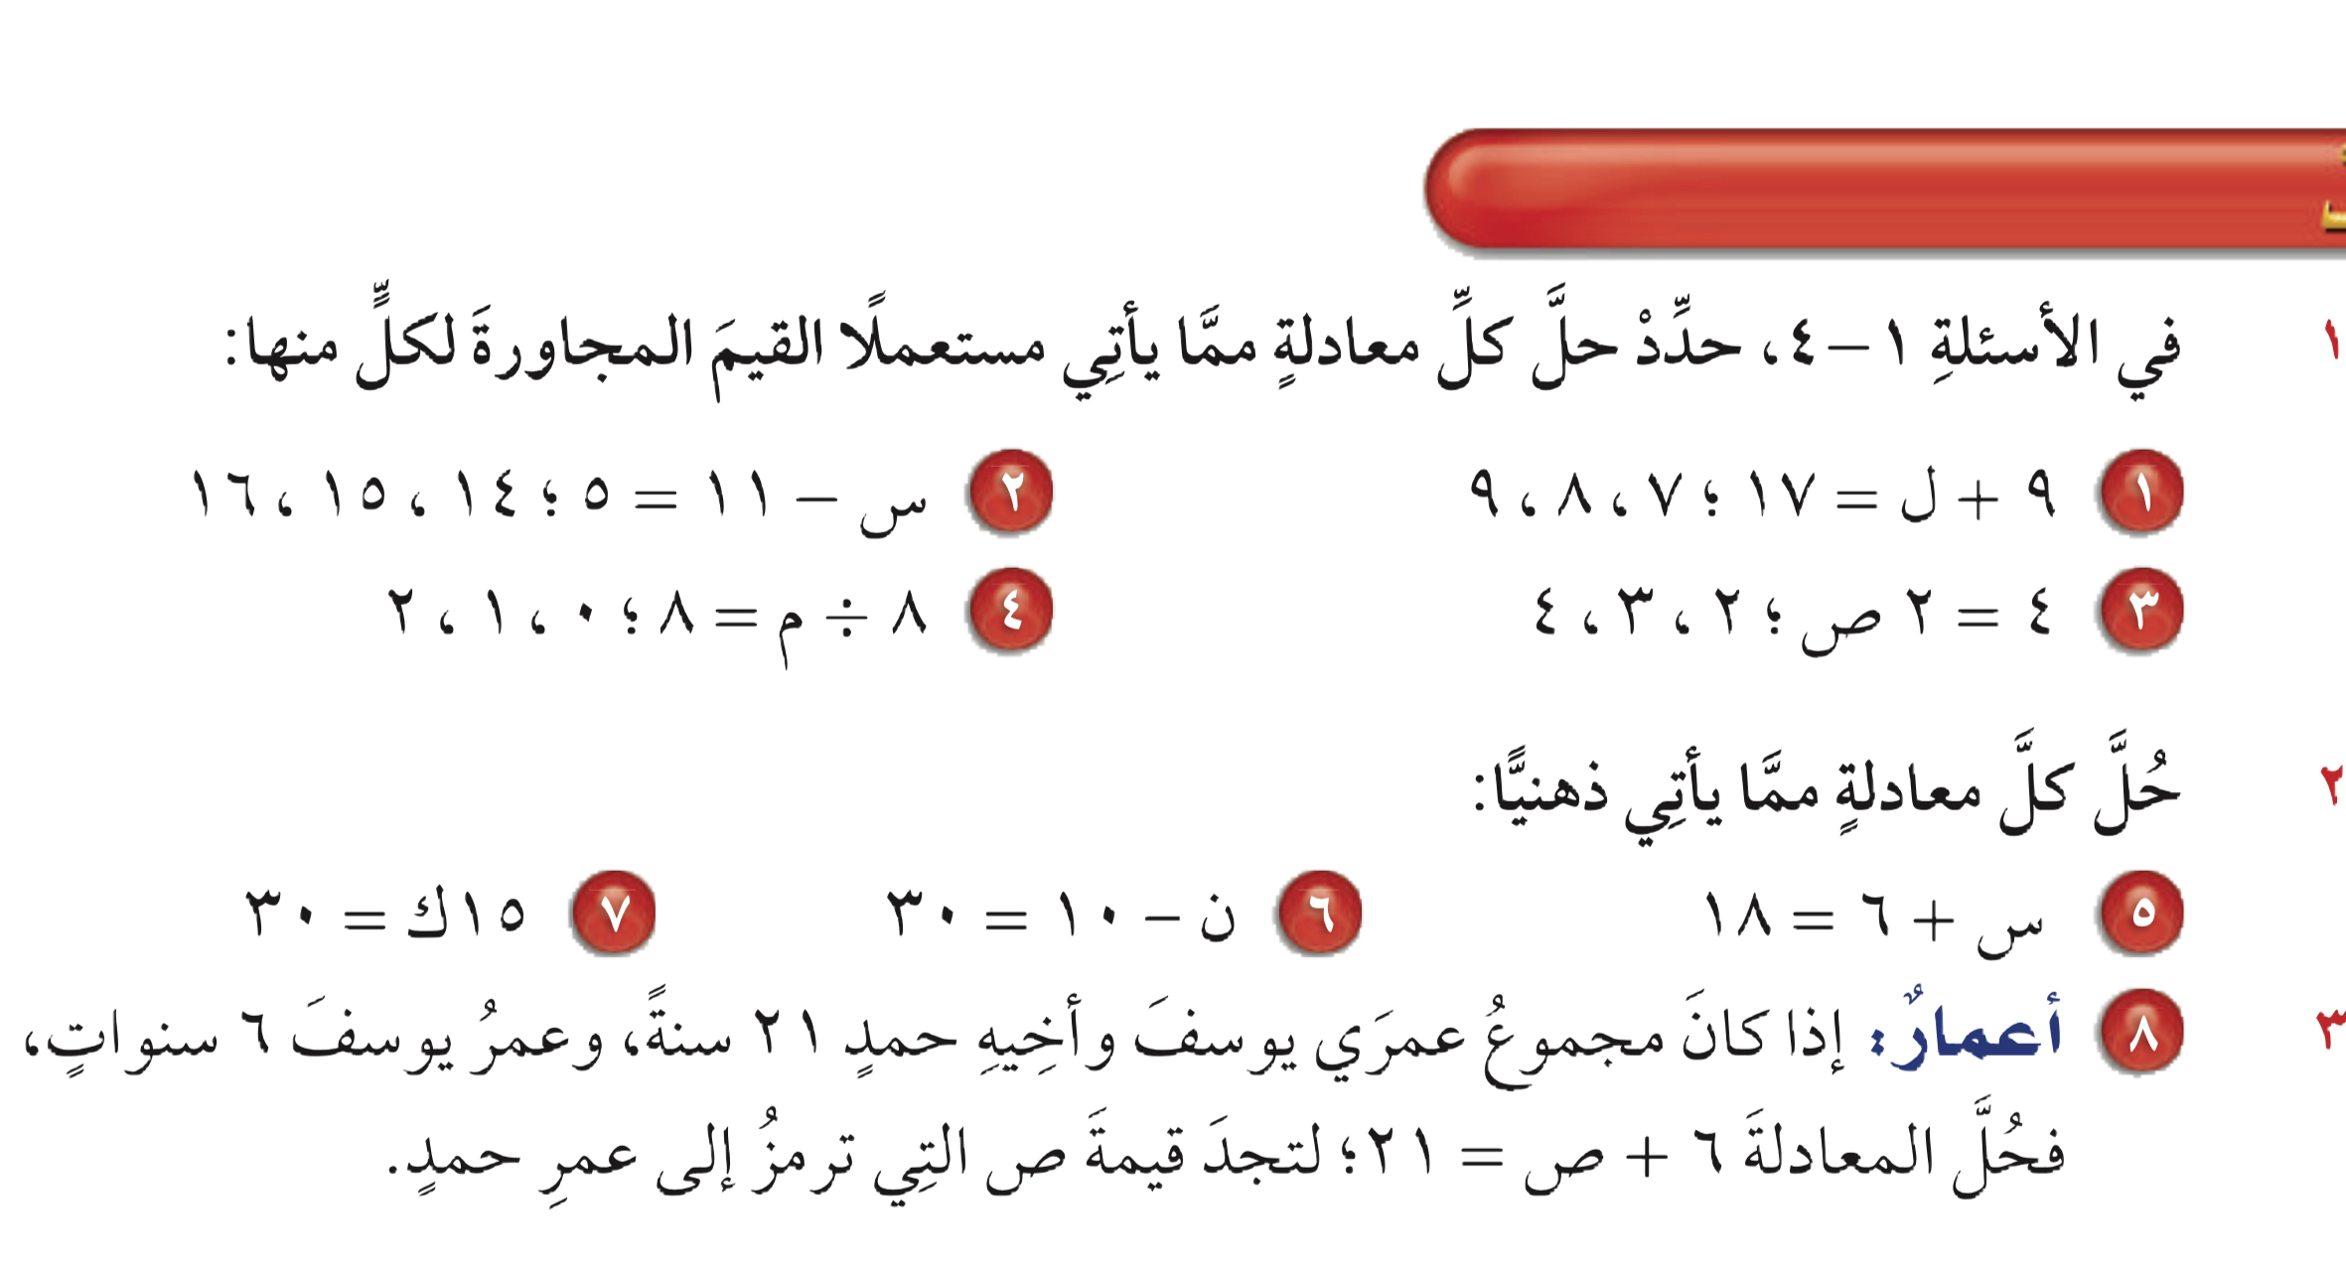
تـــــأكد
أدوات
الحل
نشاط
التركيز | فكرة الدرس | المفردات | التدريس | استعد | أمثلة | التدريب | تأكد | مهارات عليا | التقويم | تقويم ختامي | الواجب

Slide 14
تـــــأكد
أدوات
س = ١٦
ل = ٨
م = ١
ص = ٢
نشاط
التركيز | فكرة الدرس | المفردات | التدريس | استعد | أمثلة | التدريب | تأكد | مهارات عليا | التقويم | تقويم ختامي | الواجب

Slide 15
تـــــأكد
أدوات
الحل
نشاط
التركيز | فكرة الدرس | المفردات | التدريس | استعد | أمثلة | التدريب | تأكد | مهارات عليا | التقويم | تقويم ختامي | الواجب

Slide 16
تـــــأكد
أدوات
١٥ × ٢ = ٣٠
ك = ٢
٤٠ - ١٠ = ٣٠
ن = ٤٠
١٢ + ٦ = ١٨
س = ١٢
نشاط
التركيز | فكرة الدرس | المفردات | التدريس | استعد | أمثلة | التدريب | تأكد | مهارات عليا | التقويم | تقويم ختامي | الواجب

Slide 17
تـــــأكد
أدوات
الحل
نشاط
التركيز | فكرة الدرس | المفردات | التدريس | استعد | أمثلة | التدريب | تأكد | مهارات عليا | التقويم | تقويم ختامي | الواجب

Slide 18
تـــــأكد
أدوات
٦ + ص = ٢١
٦ + ١٥ = ٢١
ص = ١٥
عمر حمد = ١٥ سنة
نشاط
التركيز | فكرة الدرس | المفردات | التدريس | استعد | أمثلة | التدريب | تأكد | مهارات عليا | التقويم | تقويم ختامي | الواجب

Slide 19
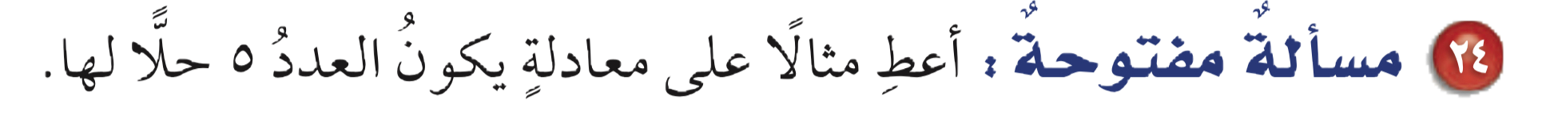
مسائل مهارات عليا
أدوات
الحل
نشاط
التركيز | فكرة الدرس | المفردات | التدريس | استعد | أمثلة | التدريب | تأكد | مهارات عليا | التقويم | تقويم ختامي | الواجب

Slide 20
مسائل مهارات عليا
أدوات
س + ١ = ٦
ص× ١ = ٥
ص -٢ =٣
إجابات ممكنة
نشاط
التركيز | فكرة الدرس | المفردات | التدريس | استعد | أمثلة | التدريب | تأكد | مهارات عليا | التقويم | تقويم ختامي | الواجب

Slide 21
أدوات
ماذا تعلمت
ماذا أريد أن أعرف
ماذا أعرف
جدول التعلم
نشاط
التركيز | فكرة الدرس | المفردات | التدريس | استعد | أمثلة | التدريب | تأكد | مهارات عليا | التقويم | تقويم ختامي | الواجب

Slide 22

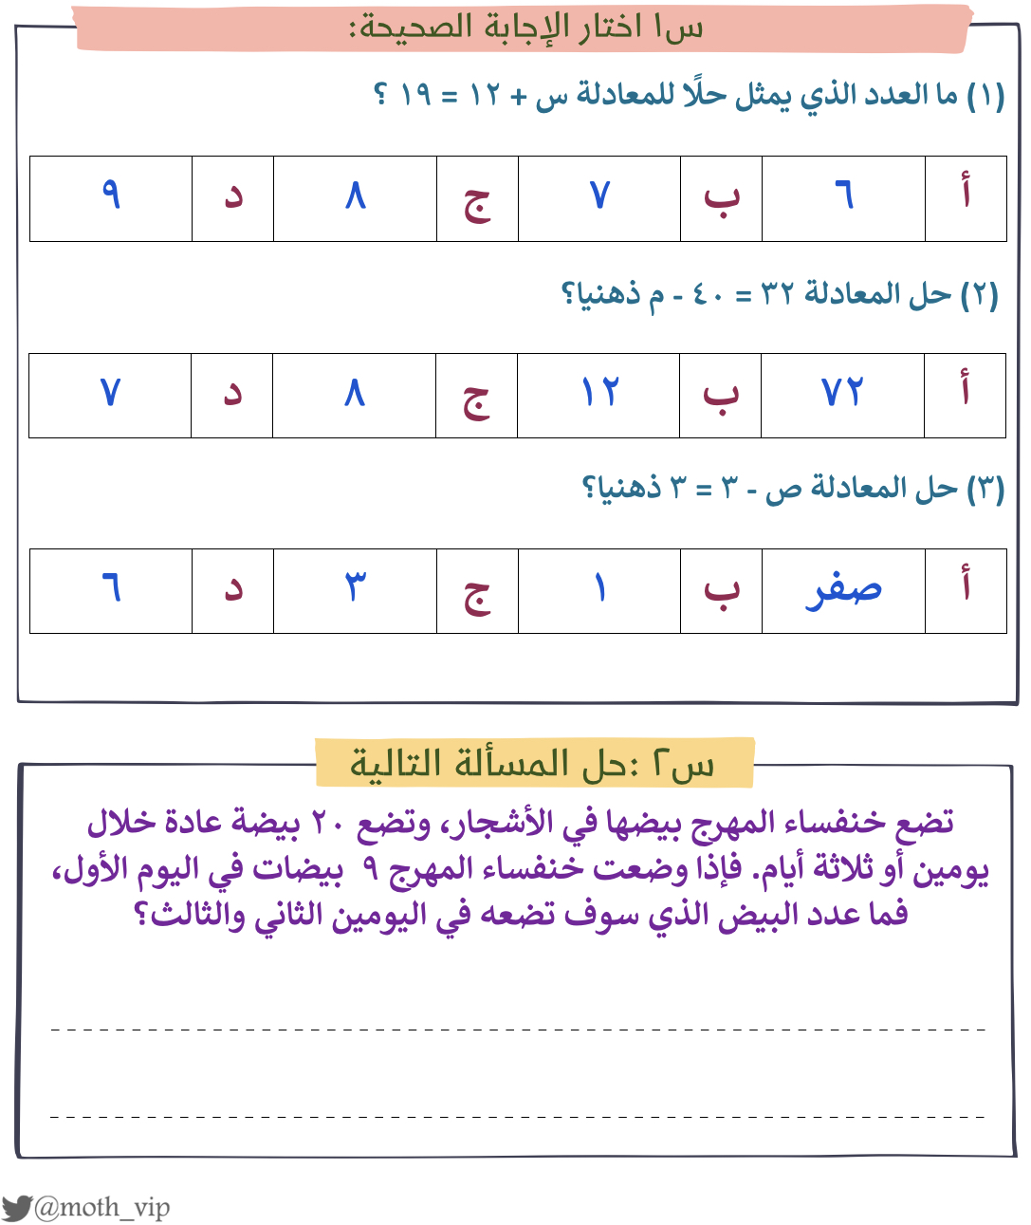

تقويم
ختامي
التركيز | فكرة الدرس | المفردات | التدريس | استعد | أمثلة | التدريب | تأكد | مهارات عليا | التقويم | تقويم ختامي | الواجب

Slide 23
الواجب
سؤال
٩ ،١٢،١٩ ،٢٣
صفحة
٤٧
ختاماً
كن صبوراً الدروس التي تتعلمها اليوم ستفيدك غداً
التركيز | فكرة الدرس | المفردات | التدريس | استعد | أمثلة | التدريب | تأكد | مهارات عليا | التقويم | تقويم ختامي | الواجب

